Slide 1
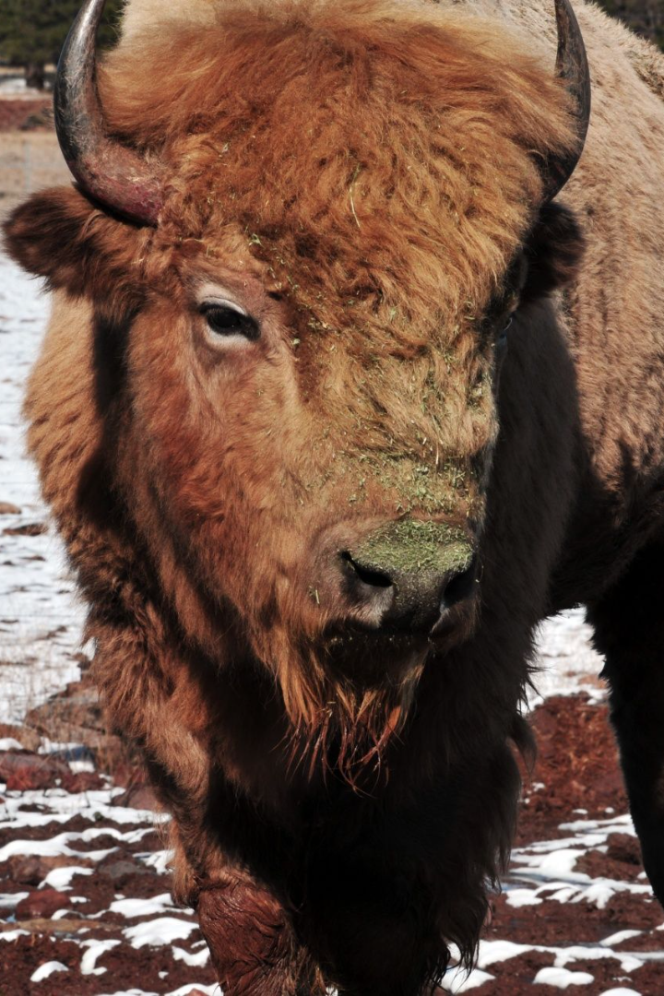
Bison (Yacc)
O Bison, também conhecido como Yacc, é um gerador de analisador sintático capaz de transformar gramáticas de contexto-livre em programas C.
Uma implementação de yacc disponível para diversas plataformas e distribuída, assim como flex, sob a licença de software GNU da Free Software Foundation.
Nomes:
Matheus Augusto Rodrigues Maia – 321221867
-
-
-
-

Slide 2

O que é o Bison?
O Bison é uma ferramenta de geração de analisadores sintáticos desenvolvida para transformar gramáticas de contexto-livre em código fonte em linguagem C. Ele é amplamente utilizado na construção de compiladores e interpretadores de linguagens de programação. Bison facilita a criação de ferramentas que processam e entendem a estrutura de linguagens de programação.

Slide 3

Para que serve o Bison?
O Bison é uma ferramenta essencial para desenvolvimento de compiladores e interpretadores. Sua função é gerar o analisador sintático de uma linguagem a partir de uma descrição formal da gramática. Ao receber esta descrição, o Bison produz um programa em C capaz de reconhecer e interpretar as estruturas definidas pela gramática. Essa abordagem simplifica significativamente a implementação de linguagens de programação, proporcionando flexibilidade e eficiência no processo.

Slide 4

Onde fazer o download do Bison?
O Bison está disponível gratuitamente para download na página oficial do GNU Bison https://www.gnu.org/software/bison/. É possível encontrar versões atualizadas, suporte e documentação detalhada através do site do projeto.

Slide 5

Como instalar o Bison?
A instalação do Bison varia de acordo com o sistema operacional utilizado. Para sistemas baseados em Linux, pode ser instalado através do gerenciador de pacotes, como apt-get ou yum. No Windows, é necessário baixar o Bison pré-compilado e configurar as variáveis de ambiente.
Acesse o Site Oficial
Escolha a Versão e Download
Baixe o executável referente a versão
Execute o instalador e siga os passos para configuração recomendada.
Conclua a instalação
Verifique a instalação no Prompt de comando e digitando "bison --version"
A documentação oficial fornecerá detalhes sobre o processo de instalação.

Slide 6

Exemplo 1 de uso do Bison

Slide 7
Exemplo 2 de uso do Bison

